Slide 1
«Путешествие по Третьяковской галерее»
Презентация к уроку изобразительного искусства в 4 классе Б
учителя начальных классов
МБОУ «СОШ №1»
города Сафоново, Смоленской области
Носиковой
Натальи Николаевны

Slide 2
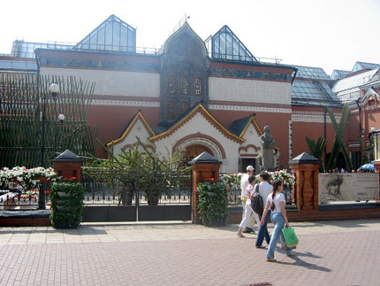
Путешествие по Третьяковской галерее

Slide 3
Зал 1

Slide 4
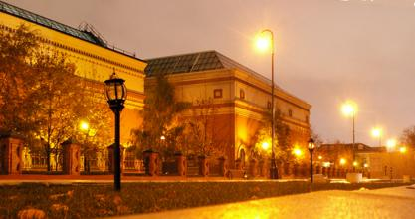
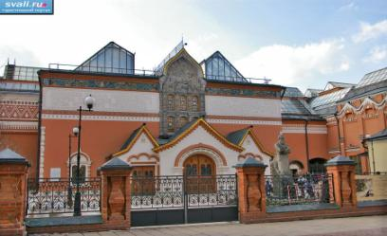
История создания Третьяковской галереи
крупнейший музей русского и советского изобразительного искусства
имеет мировую известность
расположен в Замоскворечье, в Лаврушинском переулке

Slide 5
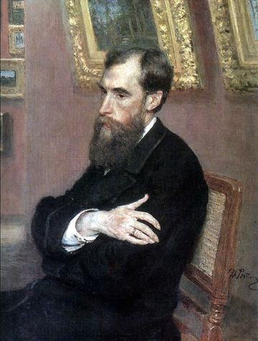
Основателем галереи был московский купец Павел Михайлович Третьяков /1832-1898/.
На протяжении многих лет он собирал картины русских художников
В 1872 году были построены первые залы галереи
П. М Третьяков пристраивал их к дому в Лаврушинском переулке, где он жил сам
В 1892 году П. М Третьяков передал собранную коллекцию в дар Москве.
Его собрание насчитывало около 2000 картин
Торжественное открытие галереи состоялось 16 мая 1893 года
Нынешнее собрание Третьяковской галереи насчитывает более 100 тысяч произведений

Slide 6
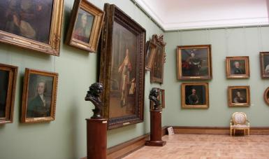
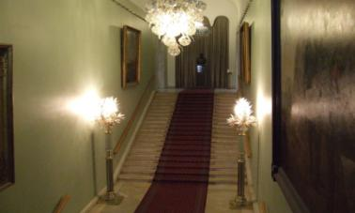
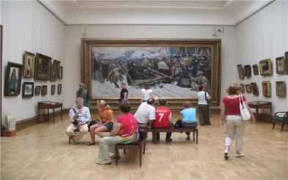
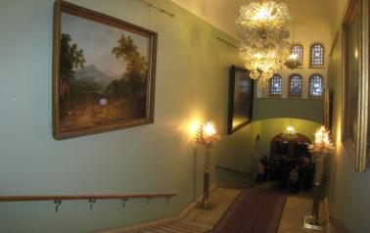
Залы Третьяковской галереи

Slide 7
Зал 2

Slide 8
Иконописцы
Иконописцы - люди, которые пишут иконы.

Slide 9
Икона
Икона - (в переводе с греческого «рисунок», «образ», «изображение») — изображение лиц или событий священной или церковной истории, являющееся предметом почитания, у верующих.

Slide 10
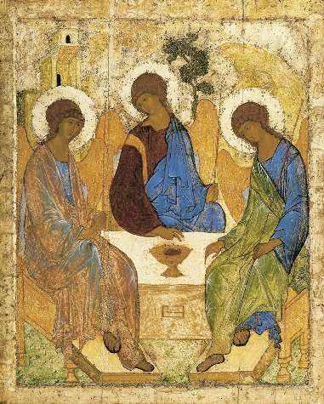
Андрей Рублев «Троица» (XIV в )

Slide 11
Зал 3

Slide 12
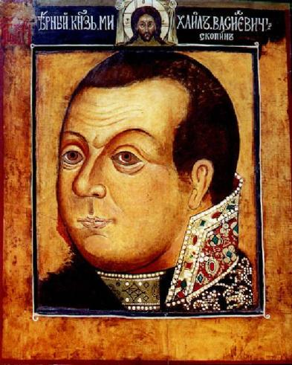
Парсуна ( «Князь Михаил Васильевич Скопин-Шуйский» Начало 17 века)
«Парсуна» (от латинского слова «персона», то есть лицо)
Позже вместо «парсуна» стали говорить «портрет»
Первые «парсуны» походили на иконы.
Парсуна - это произведения переходного периода от иконописи к светской портретной живописи

Slide 13
Портрет
Жанр изобразительного искусства, посвященный изображению человека или группы людей.
Парадный портрет предполагает показ человека в полный рост /на коне, стоящим или сидящим/. В парадном портрете фигура обычно дается на архитектурном или пейзажном фоне.
В камерном портрете используется поясное, погрудное, оплечное изображение. В камерном портрете фигура обычно дается на нейтральном фоне.

Slide 14
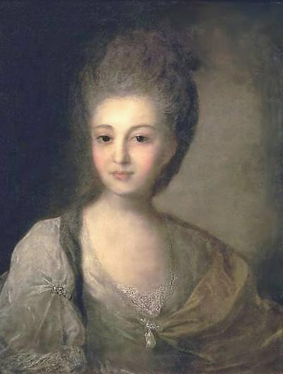
Федор Степанович Рокотов
(1735-1808)
«Портрет А.П.Струйской» (1772 г) холст, масло, 59,8х47,5cм

Slide 15
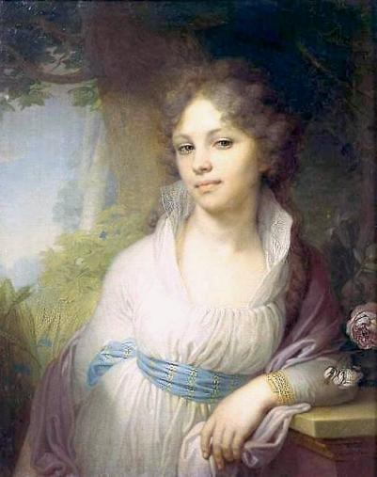
Владимир Лукич Боровиковский
(1757 – 1825)
«Портрет М.И.Лопухиной» (1797г) холст, масло,72 x 55,5 см

Slide 16
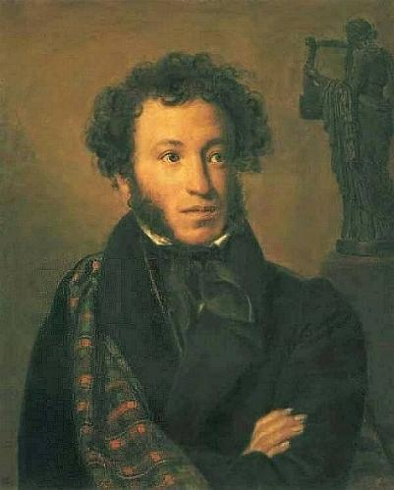
Орест Адамович Кипренский
(1782-1836)
«Портрет Александра Сергеевича Пушкина» (1827 г) холст, масло, 68 x 54 см

Slide 17
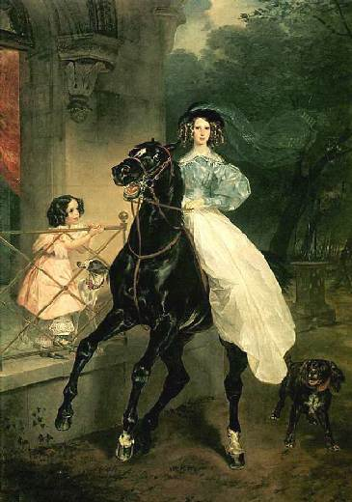
Брюллов Карл Павлович
(1799-1852)
«Всадница» (1832г) холст, масло, 291,5х206 см.

Slide 18
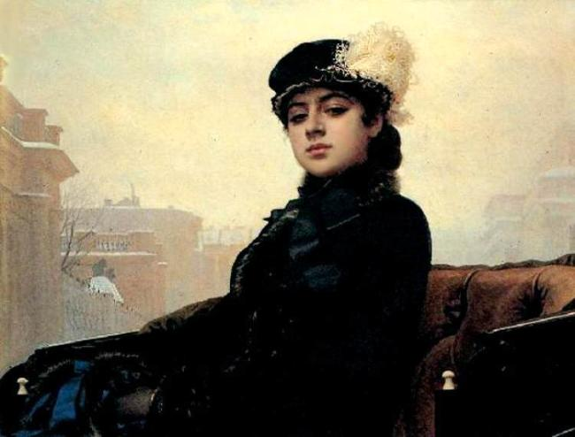
Иван Николаевич Крамской
(1837 – 1887)
«Неизвестная» (Дама в коляске) (1883г) холст, масло, 75,5x99 см

Slide 19
Зал 4

Slide 20
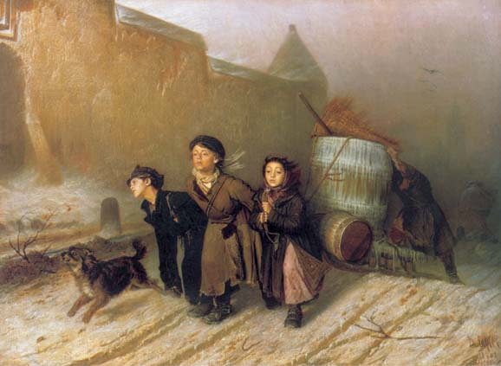
Василий Григорьевич Перов
(1834-1882)
«Тройка». Ученики мастеровые везут воду (1866) холст, масло, 51,5x65,8 см

Slide 21
Зал 5

Slide 22
Пейзаж
Жанр изобразительного искусства, где главным является изображение природы, окружающей среды, видов сельской местности, городов, исторических памятников.

Slide 23
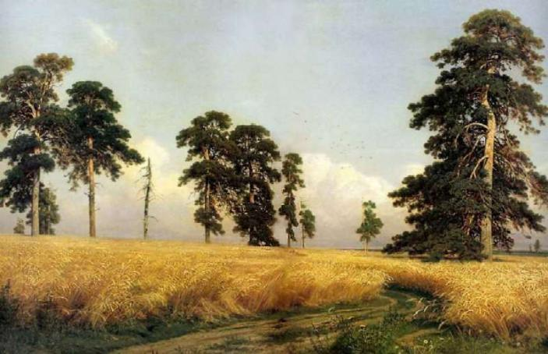
Иван Иванович Шишкин
(1832 - 1898)
«Рожь» (1878г) холст, масло, 107x187 см

Slide 24
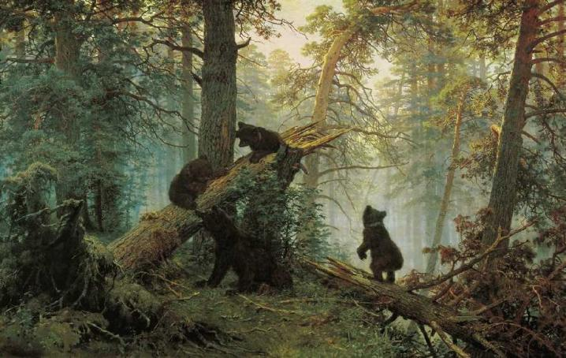
Иван Иванович Шишкин
(1832 - 1898)
«Утро в сосновом лесу» (1889г) холст, масло, 139x213 см

Slide 25
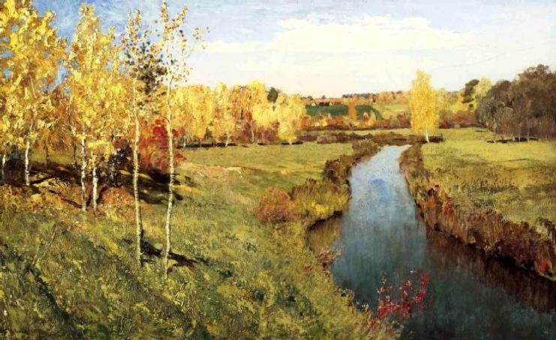
Исаак Ильич Левитан
(1860—1900)
«Золотая осень» (1895г) холст, масло, 82 x 126 см

Slide 26
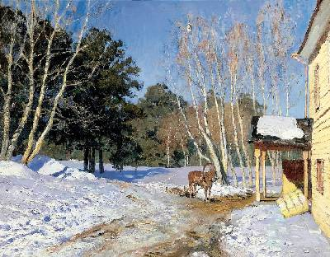
Исаак Ильич Левитан
(1860—1900)
«Март» (1895г) холст, масло, 60 x 75 см

Slide 27
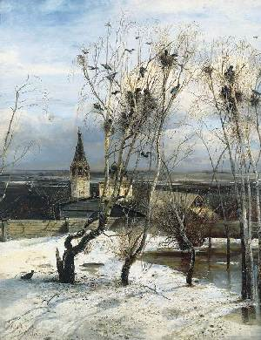
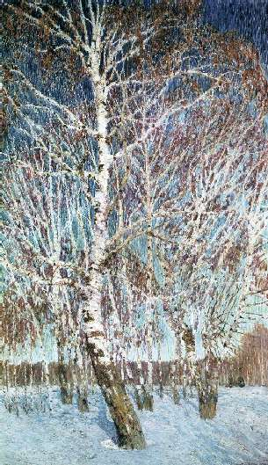
Алексей Кондратьевич Саврасов (1830-1897)
«Грачи прилетели» (1871г)
Холст, масло 62 × 48,5 см
Грабарь Игорь Эммануилович (1871-1960)
«Февральская лазурь» (1904г)
Холст, масло 141 х 83

Slide 28
Зал 6

Slide 29
Марина, маринисты
Марина - один из видов пейзажа, объектом изображения которого является море. Самостоятельным жанром марина оформляется в Голландии в начале 17века
Маринисты-художники, которые изображали море

Slide 30
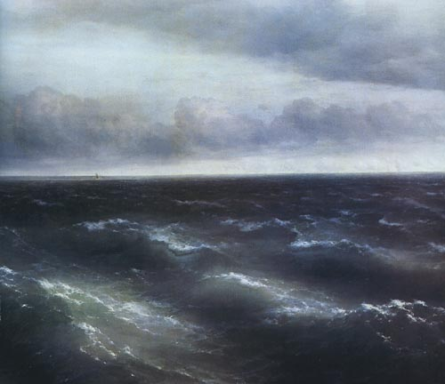
Иван Константинович Айвазовский
(1817-1900)
«Черное море» (1881г) холст, масло, 149 x 208 см)

Slide 31
Зал 7

Slide 32
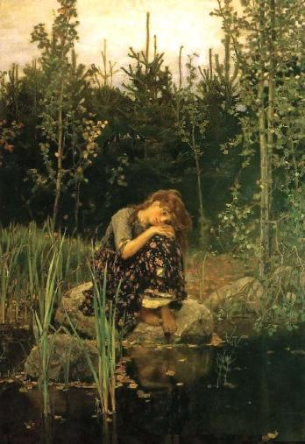
Виктор Михайлович Васнецов
(1848 - 1926)
«Алёнушка» (1881г) холст, масло, 178x121 см

Slide 33
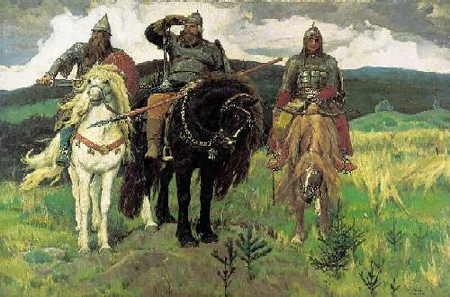
Виктор Михайлович Васнецов
(1848 - 1926)
«Богатыри» (1881-1898) холст, масло,295,3x446 см

Slide 34
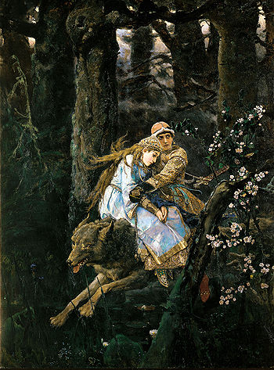
Виктор Михайлович Васнецов
(1848 - 1926)
«Иван-Царевич на Сером Волке» (1889г) холст, масло, 249 x 187 см

Slide 35
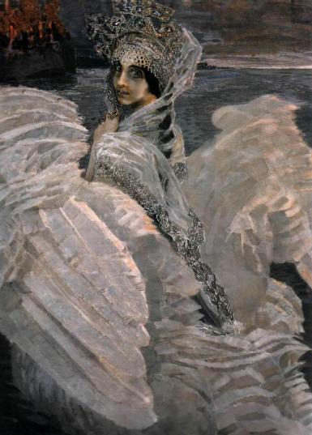
Михаил Александрович Врубель
(1856-1910)
«Царевна-Лебедь» (1900г) холст, масло

Slide 36
Спасибо за внимание !

